Slide 1
Intervención conductual y cognitivo conductual en psicología clínica
UNIDAD 3
Cruz Waldo Lizeth Arely
Miguel Vega Tomás

Slide 2


3.1 Campo de aplicación, ventajas y limitaciones de la Terapia conductual.
VENTAJAS:
Es aplicable a todas las clases de trastornos, de individuos, de situaciones o lugares (campo de aplicación).
Claridad.
Facilidad para clasificar la técnica.
Metodología experimental.
LIMITACIONES:
Puede ser considerada “un recetario” de técnicas que se aplican de manera estándar.
Pérez (1998) menciona que el identificar la Terapia conductual con la teoría del aprendizaje obstaculiza utilizar otras áreas de conocimiento dentro de la psicología científica.

Slide 3



3.1 Campo de aplicación, ventajas y limitaciones de la Terapia cognitivo-conductual.
VENTAJAS:
(Fullana, et al 2012)
Amplia trayectoria investigativa.
Primera elección para la mayoría de los trastornos.
Ofrece psicoeducación.
Terapia activa y directiva.
Fomenta la responsabilidad y el autocuidado.

Slide 4



3.1 Campo de aplicación, ventajas y limitaciones de la Terapia cognitivo-conductual.
DESVENTAJAS:
De acuerdo a Fullana (2012) se menciona lo sig.:
No suele hacer uso del lenguaje simbólico.
Existe población a la que le gustaría trabajar de forma más profunda, por lo cual puede ser contemplada como limitación en casos específicos.
No hay resultados consistentes de los efectos beneficios de la TCC una vez retirada.

Slide 5
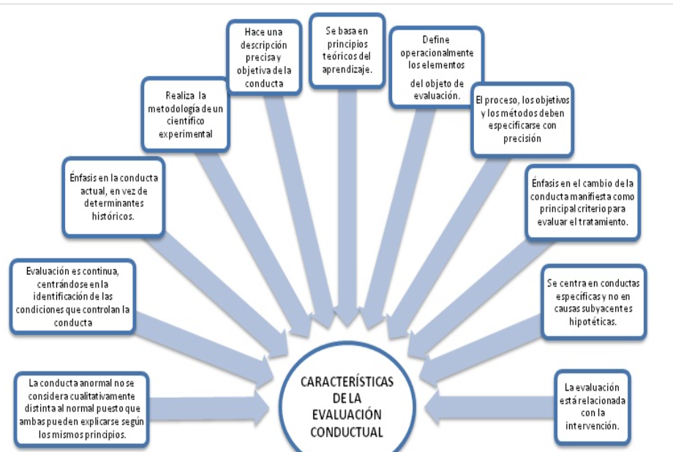
3.2 Metodología de evaluación de la intervención conductual.
(Alonso y Ortiz, 2015)

Slide 6
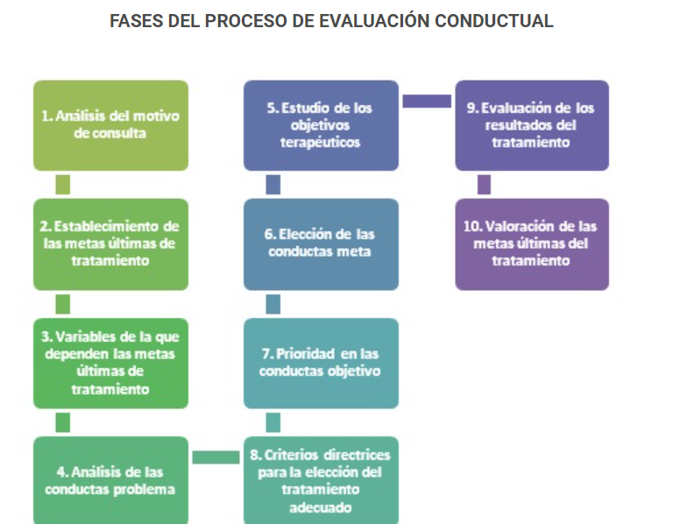
3.2 Metodología de evaluación de la intervención cognitivo conductual.
(Alonso y Ortiz, 2015)

Slide 7
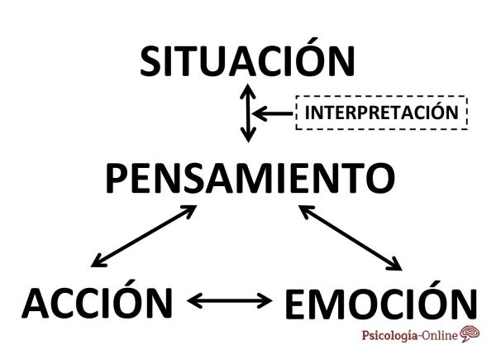
3.2 Metodología de evaluación de las intervenciones cognitivo conductual.
Los modelos cognitivos de conducta anormal han alcanzado especial relevancia en los últimos 25 años en la TCC.
Entre las áreas de evaluación relevantes se encuentran las auto-verbalizaciones asociadas con diferentes problemas, distorsiones cognitivas, supuestos básicos, actitudes, respuestas emocionales, estilos atribucionales, etc
Los procedimientos utilizados con mayor frecuencia para la evaluación de los contenidos cognitivos son los auto-registros y los inventarios cognitivos auto-informados

Slide 8
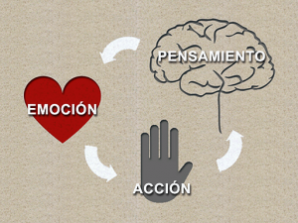
3.2 Metodología de evaluación de las intervenciones cognitivo conductual.
El desarrollo de la evaluación conductual se basa, por tanto, en principios científicos y se ajusta a un proceso hipotético-deductivo en el que se distinguen una serie de fases caracterizados por objetivos y tareas propias. Estas son:
Definición y delimitación del problema.
Formación funcional del caso.
Selección de conductas clave y conductas relevantes.
Propuesta de intervención basada en el paso anterior.
Aplicación del tratamiento.
Evaluación del cambio.

Slide 9


3.3 Alcances
La terapia cognitivo-conductual es el tipo de terapia que presenta mayor evidencia empírica en lo que respecta a la efectividad de las técnicas y subtipos de terapia que utiliza, en base a la reducción de la sintomatología de los diferentes trastornos a tratar.
La terapia cognitivo-conductual se basa en gran medida en el aprendizaje como medio para generar, modificar o eliminar conductas o productos mentales desadaptativos. Asimismo, su actuación hace que el sujeto adquiera capacidades que anteriormente no poseía o que podrían beneficiarse de un cambio o un entrenamiento, de una manera que no solo puede ayudar a solventar un problema actual sino también favorecer y optimizar la adecuación y adaptación al medio.

Slide 10

3.3 Alcances
La TCC posee un carácter auto-evaluador a lo largo de todo el proceso de intervención, con continua referencia a la metodología experimental y énfasis en la validación empírica de los tratamientos.
La terapia cognitivo-conductual tiene como
otra de sus grandes ventajas el hecho de ser
extremadamente versátil.

Slide 11


3.3 Limitaciones
Si bien, una de las ventajas de esta terapia se encuentra en que trabaja en profundidad aspectos tan relevantes como las creencias, expectativas y procesos de pensamiento, factores de gran relevancia a la hora de explicar nuestras conductas, lo cierto es que en ocasiones la terapia cognitivo-conductual puede pecar de reduccionismo y de valorar en menor medida aspectos como la emoción y la motivación.
Las terapias cognitivo-conductuales gozan de una gran efectividad y los diversos estudios realizados suelen dar fé de ello.
Sin embargo, ofrecen poca información respecto al motivo por el que son efectivos o por qué en ocasiones puede llegar a fracasar. Se ha observado qué técnicas funcionan mejor, pero se ha prestado poca atención al por qué.

Slide 12
Bibliografías
Alonso, S. y Ortiz, M. (2015). Actividad creativa de la evaluación conductual. Fes Iztacala. Sistema de Universidad Abierta y Educación a Distancia. https://luz-psicologia-unam.webnode.mx/news/evaluacion-conductual/#:~:text=La%20evaluaci%C3%B3n%20conductual%20es%20un,en%20el%20funcionamiento%20del%20paciente.
Caballo, V.E. (1998). Manual de técnicas de terapia y modificación de conducta. Siglo XXI.
Perez, S.G (1998). Terapia de conducta: evolución conceptual y características actuales, psiquis 19 (2).
Londoño (2017). Reflexiones sobre la ética del psicólogo. Poiésis, (33), 139-145. DOI: https://doi. org/10.21501/16920945.2504
Fullana, M. A., Fernández, L., Bulbena, A., y Toro, J. (2012). Eficacia de la terapia cognitivo-conductual para los trastornos mentales. Medicina Clínica, Vol. 138, 215-219

